Slide 1
第一章 集 合
1.2 集合之间的关系

Slide 2

复 习 知 识 揭 示 课 题
问题1 什么是集合？什么是元素？
问题2 常用的数集有哪些？用什么字母表示？
问题3 集合的表示方法有哪些？
问题4 元素与集合有什么关系？

Slide 3
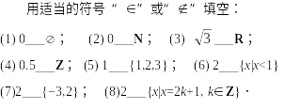
复 习 知 识 揭 示 课 题
元素a是集合A的元素，
a∈A，属于
元素a不是集合A的元素，
a A，不属于
∉

Slide 4
创 设 情 景 兴 趣 导 入
问题1 设A表示我班全体同学的集合，B表示我班全体男同
学的集合；
问题2 设集合A ={−1,2,4,1,0,3}，集合B ={2,3,0}；
问题3 设集合A =Z，集合B =N.
集合B的元素（我班的男学生）、（2,3,0）、（自然数）肯定 是集合A的元素（我班的学生）、（−1,2,4,1,0,3）、（整数）．
集合A与集合B之间存在什么关系呢？

Slide 5
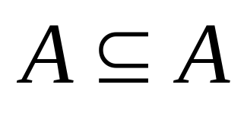
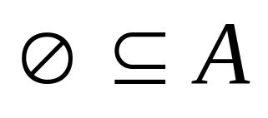
动 脑 思 考 探 索 新 知
集合之间的包含关系
如果集合B的元素都是集合A的元素，那么称集合A
包含集合B，并把集合B叫做集合A的子集.
A
B

Slide 6
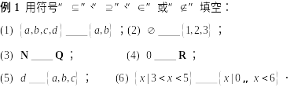







巩 固 知 识 典 型 例 题
.

Slide 7
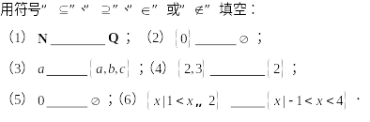
运 用 知 识 强 化 练 习
教材练习1.2.1
.

Slide 8
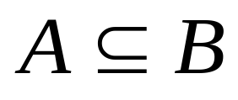

（二）真子集的概念
真子集：
如果 ，且B中至少有一个元素不属于A，那么A叫集合B的真子集，记作
A B
读作：A真包含于B，或B真包含A
B
用Venn图表示两个集合间的“包含”关系
A

Slide 9



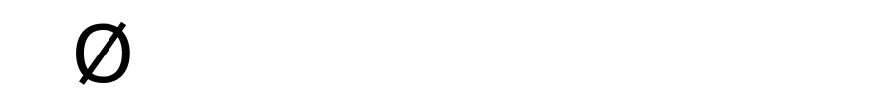

Slide 10

巩 固 知 识 典 型 例 题
分析：集合中有3个元素，可以分别列出空集： .
含1个元素的集合： .
含2个元素的集合： .
含3个元素的集合： .
其中的子集和真子集分别有多少个？
子集和真子集两个概念有什么区别和联系？

Slide 11
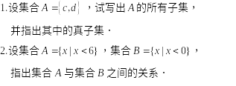
运 用 知 识 强 化 练 习
教材练习1.2.2
.

Slide 12
（三） 集合的相等
问题思考：
设集合A={x|x2-1=0}，B ={-1,1}，那么这两个集合会有什么关系呢？
总结：
集合A与集合B中的元素完全相同，
只是表示方法不同，我们就说集合A与
集合B 相等，即A=B．

Slide 13
动 脑 思 考 探 索 新 知
集合之间的包含关系
一般地，如果两个集合的元素完全相同，那么就说这两个集合相等．
将集合与集合相等记作 A=B
拓展：如果，同时，那么集合的元素都属于
集合A，同时集合A的元素都属于集合，因此
集合A与集合的元素完全相同，由集合相等的
定义知 A=B

Slide 14


巩 固 知 识 典 型 例 题
分析： 由∣x∣=2得x1=-2,或x2=2, 所以集合A用列举法表示为 ｛-2,2｝；由x²-4=0得x1=-2或x2=2，所以集合B用列举法表示为 ｛-2,2｝。可以看出，这两个集合的元素完全相同，因此它们相等，即．A=B
总结：元素与集合关系：属于与不属于(∈、∉)；
集合与集合关系：子集、真子集、相等；

Slide 15
运 用 知 识 强 化 练 习
教材练习1.2.3
1 用适当的符号填空：
⑴ {1，3，5} {1，2，3，4，5，6}；
⑵ {x∣x²=9} {3，-3}；
⑶ {2} { x| |x|=2 }； ⑷ 2 N；
⑸ a { a }； ⑹ {0} ∅；
判断集合A= {x∈N∣4＜x＜8} 与集合
B=｛5，6，7｝的关系
.

Slide 16
作业/课后练习
        教材 习题1.2 A组

